Slide 1

Christophe
Thi-Lan
Nicolas
Alexis

Slide 2
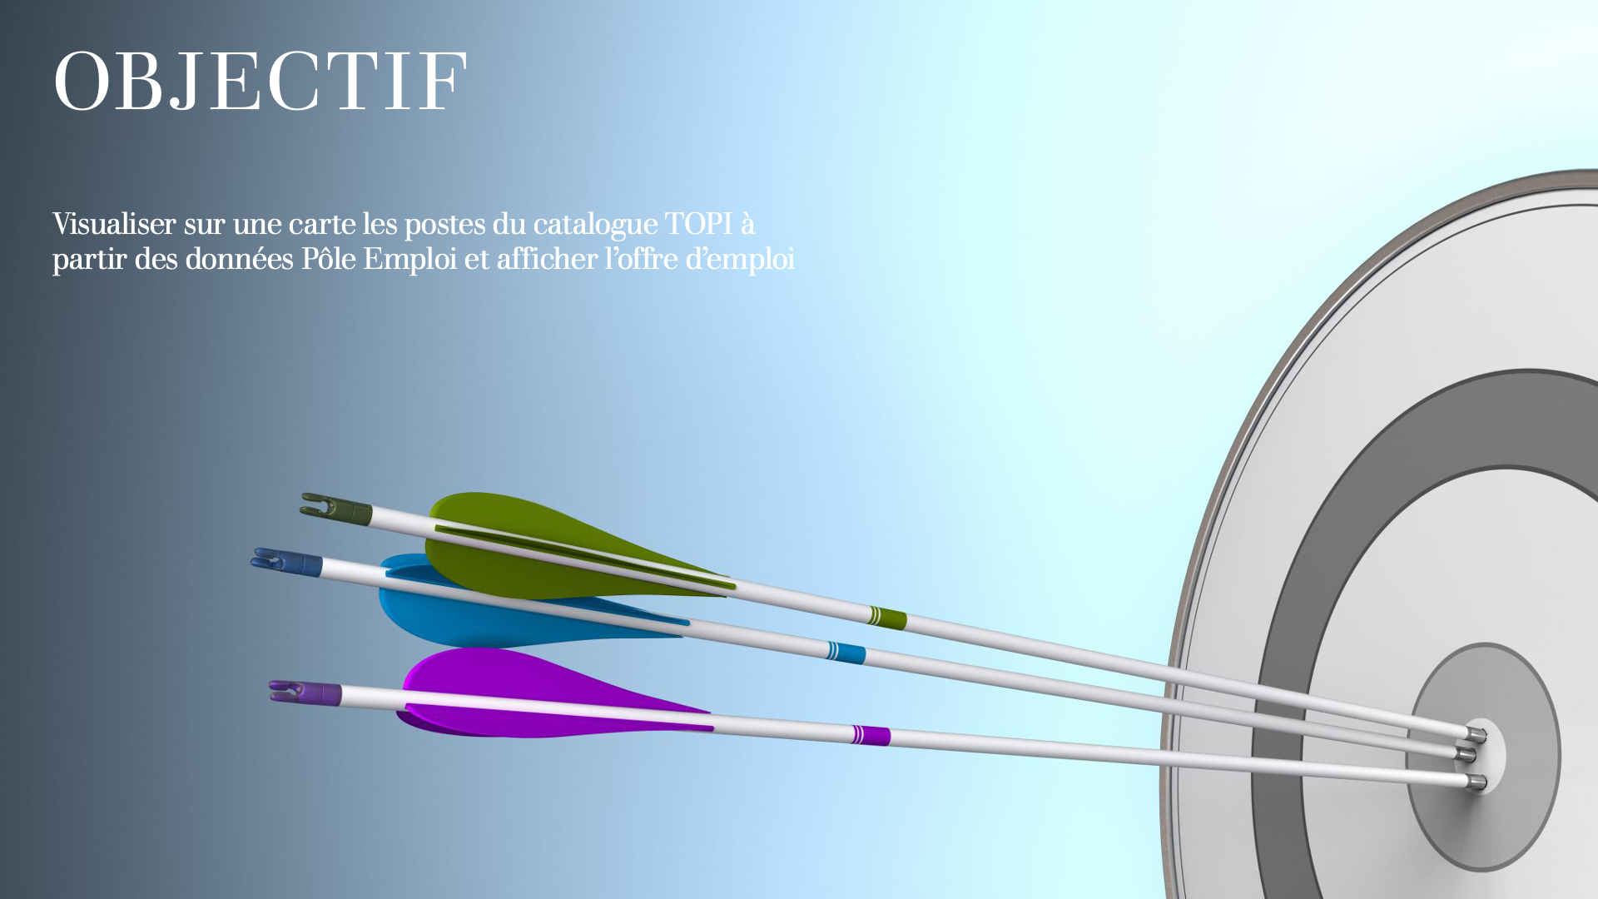

Slide 3

Contexte
Au travers d’un test, TOPI aide les jeunes ingénieurs à déterminer le milieu professionnel qui leur correspond.
TOPI propose une centaine de fiches métier : description, salaire, compétences.

Slide 4

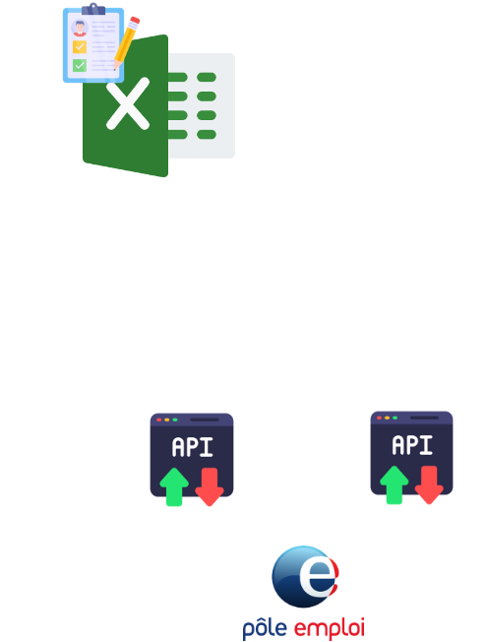
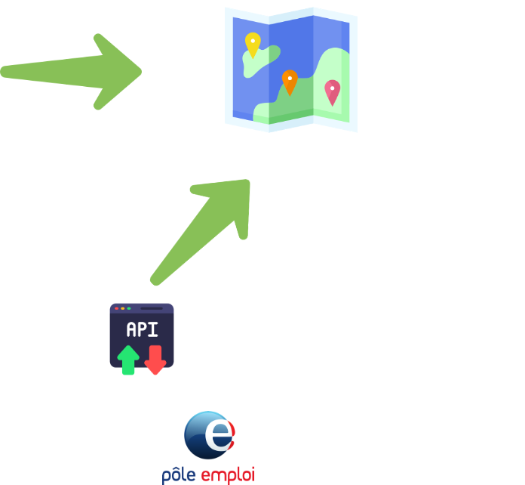
Démarches
Identification des codes Rome
Recherche des postes correspondants
Exploitation des données de localisation

Slide 5



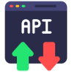
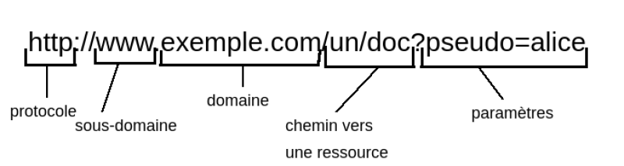

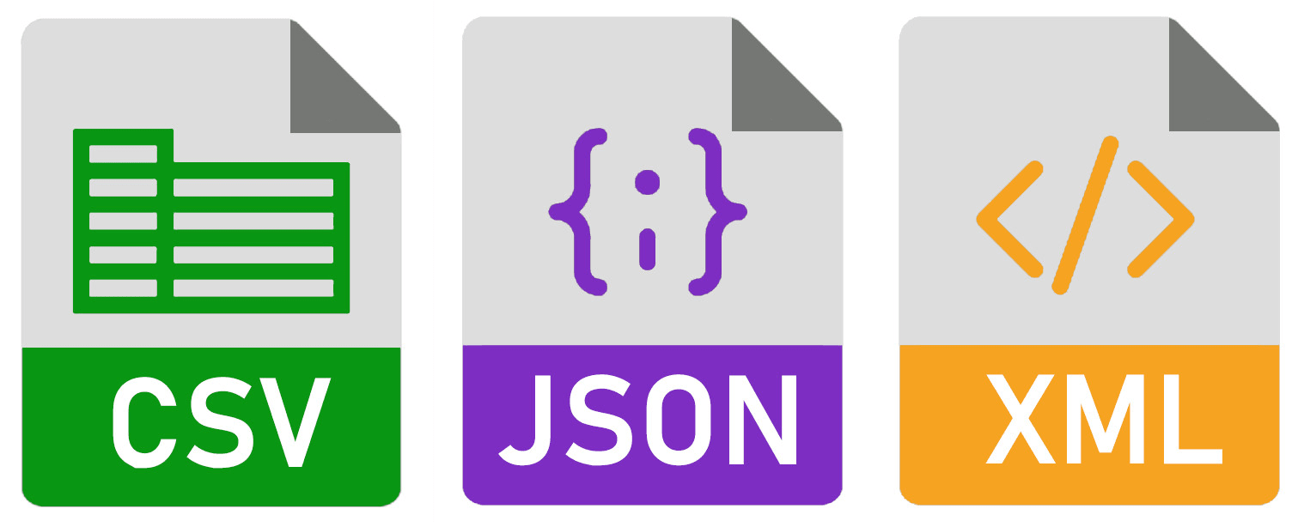
Architecture Code Python
Modules (requests, json, os, time, csv)
2. POST un TOKEN (25 Min)
3. GET Base URL + paramètres et TOKEN → Accès données de l’API
4. Transfo de la données → Extraction par assimilation
5. Création Doc .csv et .json
Ex : Consultant / Consultante marketing => Consultant marketing

Slide 6

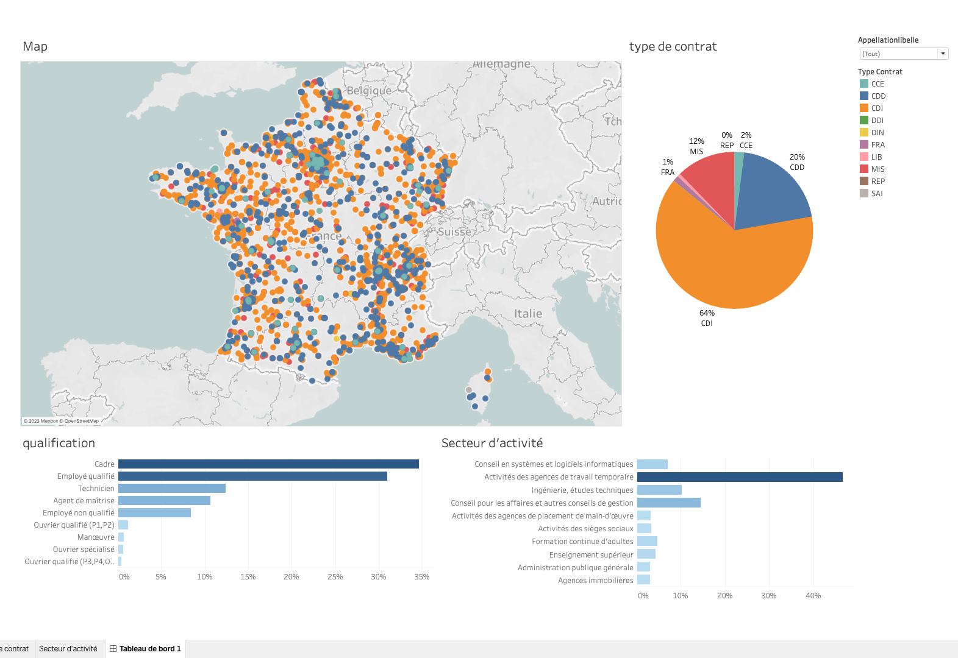
DataViz Tableau
Démo
Les KPIs :
Nb de poste
Type de poste (CDD,CDI..)
Localisation (Graph/Map)
Filtres :
Métier
Poste
Département

Slide 7

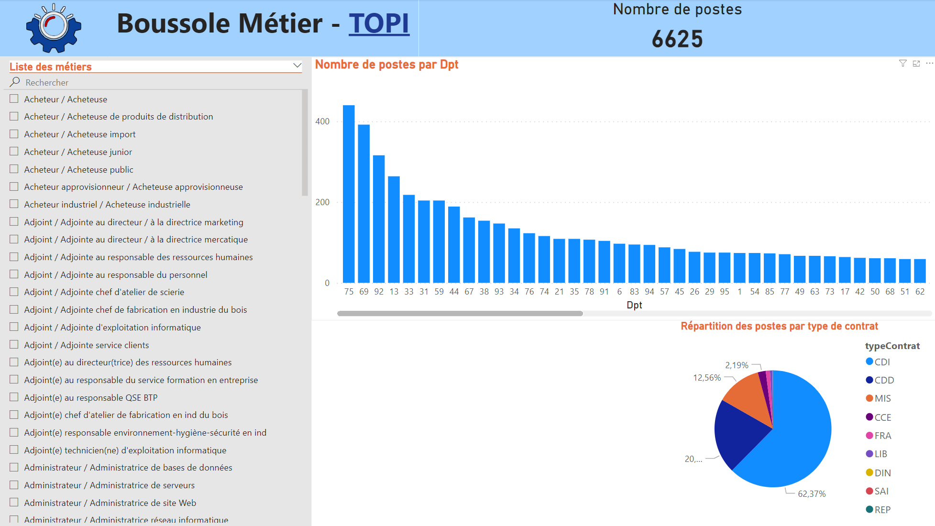
DataViz PowerBI
Les KPIs :
Nb de poste
Type de poste (CDD,CDI..)
Localisation (Graph/Map)
Filtres :
Métier
Poste
Département

Slide 8
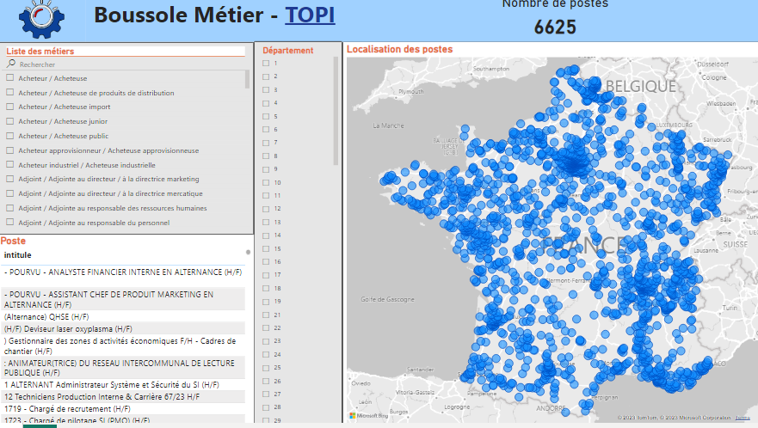
DataViz PowerBI
Démo
Les KPIs :
Nb de poste
Type de poste (CDD,CDI..)
Localisation (Graph/Map)
Filtres :
Métier
Poste
Département

Slide 9





Nos Difficultés / Réussites
Site Web : Compréhension des bases API, TOPI
Python et Postman : Extraction données API Python
Analyser :
Identifier libellés,noms.. leurs différences
Comprendre comment les assimiler (API/Données clients)
Ex : Consultant / Consultante marketing => Consultant marketing
Python : Adapter/Nettoyer les données
Data Viz : ID KPI, Modélisation

Slide 10

Next steps pour client
Création d’un Python pour automatiser la recherche en temps réel

Slide 11
Merci
Question ?

